Slide 1
LangChainについて
2023/6/7

Slide 2
はじめに
LangChainは、大規模言語モデル（Large Language Model: LLM）を利用してサービスの開発をしたいときに便利に使えるライブラリ
LangChainを使用することで、独自データ（PDF、CSV等）を読み込んだり、Google 検索を行ったり、LLMだけではできないことができるようになる
かなり多くの機能があり、すべての機能を把握するのは難しい
まずはどういったことができるのかをざっくりと理解し、やりたいことを実現するにはどうすれば良いのかを調べながら使っていくのが良いと思われる

Slide 3
LangChainのモジュール一覧
モジュール |  | 概要
Models | LLMs | テキスト文字列を入力として受け取り、テキスト文字列を出力
 | Chat Models | チャット メッセージのリストを入力として受け取り、チャット メッセージを返す
 | Text Embedding Models | テキストを入力として受け取り、float のリストを返す
Prompts | LLM Prompt Templates | LLM へリクエストを送る際のプロンプトのテンプレートを作るためのモジュール
 | Chat Prompt Templates | Chat へリクエストを送る際のプロンプトのテンプレートを作るためのモジュール
 | Example Selectors | 入力変数を受け取り、例のリストを返す（大量の教師データからのランダム抽出などに使用）
 | Output Parsers | (1) 出力のフォーマット方法をモデルに指示 (2) 出力を目的のフォーマットに解析
Memory | Memory | 会話の過程のデータを保存および取得する
Indexes | Document Loaders | さまざまなソースからドキュメントをロード
 | Text Splitters | テキストの分割
 | VectorStores | ドキュメントの埋め込みベクトルを保存。高速に検索できる仕組みを提供。
 | Retrievers | クエリ (文字列) を受け取り、ドキュメントのリストを返す
Chains | Chains | 一連のコンポーネントの組み合わせを(例：プロンプトとモデル)
Agents | Tools | 言語モデルが関数と対話しやすくする、関数に関する特定の抽象化
 | Agents | モデルのラッパー
 | Toolkits | 特定の問題を解決するために使用するツールグループ
 | Agent Executor | エージェントとツールのセット
Callbacks | Callbacks | イベントをサブスクライブできる（ログ記録、モニタリング等に利用）

Slide 4
Models
ModelsはOpenAIをはじめとした様々なサービスが提供しているモデルを切り替えたり、組み合わせたりすることができる機能
モデルのタイプ
LLMｓ
テキスト文字列を入力として受け取り、テキスト文字列を出力
大規模言語モデルの指定
Chat Models
チャットに特化したモデル
チャット メッセージのリストを入力として受け取り、チャット メッセージを返す
Text Embedding Models
テキストをベクトル化
テキストを入力として受け取り、float のリストを返す

Slide 5

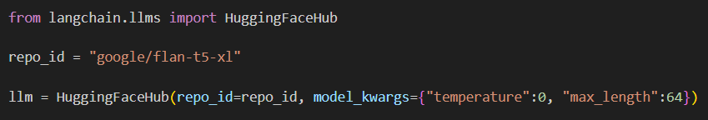
Models - LLMs
LLMsはOpenAI、 Hugging Face 、Cohereなどのような大規模言語モデル（LLM）のAPIを共通のインターフェースで使用するためのモジュール
仕様が異なるLLMのAPIを統一的に使用できるようにする
例：OpenAIのモデル
例：HuggingFaceのモデル

Slide 6
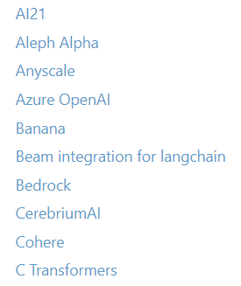
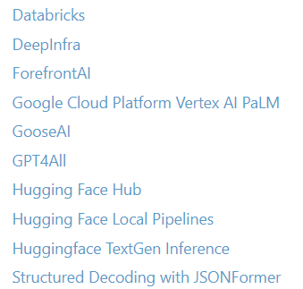
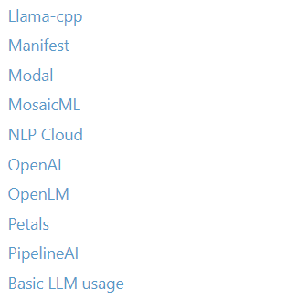
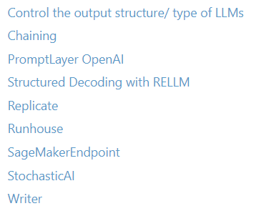
Models - LLMs
（参考）LLMsで指定できるLLMプロバイダ

Slide 7
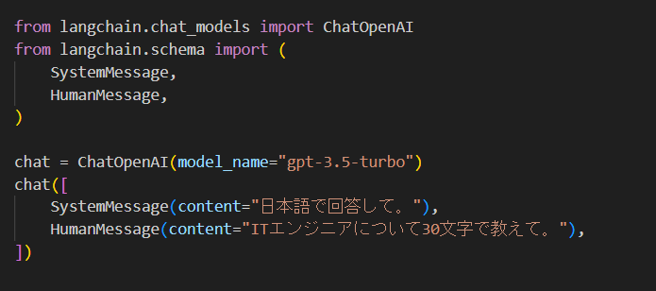
Models – Chat Models
チャットに特化した設定を行う（システムコマンドの設定等）

Slide 8
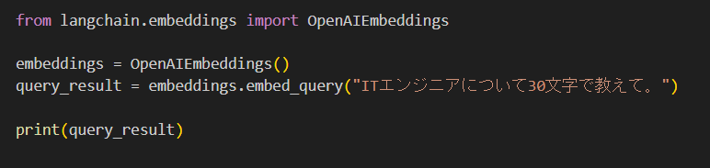
Models – Text Embedding Models
テキストをベクトル化してくれる
例：OpenAIの「text-embedding-ada-002」によるエンベディング
出力：1536次元のベクトルに変換されている

Slide 9
LangChainのモジュール一覧
モジュール |  | 概要
Models | LLMs | テキスト文字列を入力として受け取り、テキスト文字列を出力
 | Chat Models | チャット メッセージのリストを入力として受け取り、チャット メッセージを返す
 | Text Embedding Models | テキストを入力として受け取り、float のリストを返す
Prompts | LLM Prompt Templates | LLM へリクエストを送る際のプロンプトのテンプレートを作るためのモジュール
 | Chat Prompt Templates | Chat へリクエストを送る際のプロンプトのテンプレートを作るためのモジュール
 | Example Selectors | 入力変数を受け取り、例のリストを返す（大量の教師データからのランダム抽出などに使用）
 | Output Parsers | (1) 出力のフォーマット方法をモデルに指示 (2) 出力を目的のフォーマットに解析
Memory | Memory | 会話の過程のデータを保存および取得する
Indexes | Document Loaders | さまざまなソースからドキュメントをロード
 | Text Splitters | テキストの分割
 | VectorStores | ドキュメントの埋め込みベクトルを保存。高速に検索できる仕組みを提供。
 | Retrievers | クエリ (文字列) を受け取り、ドキュメントのリストを返す
Chains | Chains | 一連のコンポーネントの組み合わせを(例：プロンプトとモデル)
Agents | Tools | 言語モデルが関数と対話しやすくする、関数に関する特定の抽象化
 | Agents | モデルのラッパー
 | Toolkits | 特定の問題を解決するために使用するツールグループ
 | Agent Executor | エージェントとツールのセット
Callbacks | Callbacks | イベントをサブスクライブできる（ログ記録、モニタリング等に利用）

Slide 10
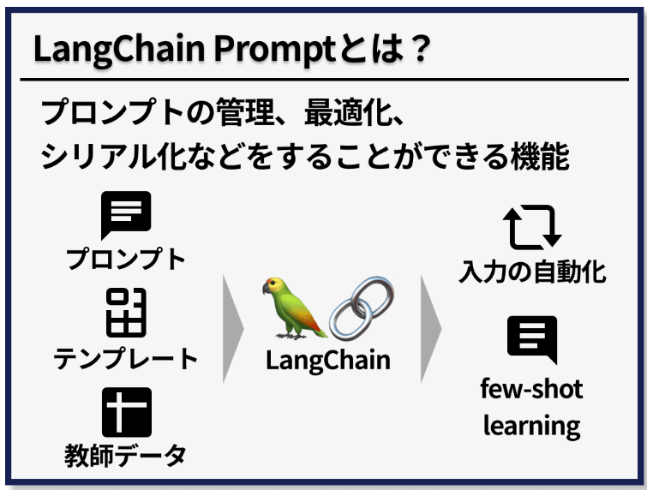
Prompt
Promptはプロンプトの管理・最適化・シリアル化などをする機能
LangChainを使用しなくてもプロンプトの管理はできるが、「少ないコードで記述できる」という点で便利
（出所） https://zenn.dev/umi_mori/books/prompt-engineer/viewer/langchain_prompt

Slide 11
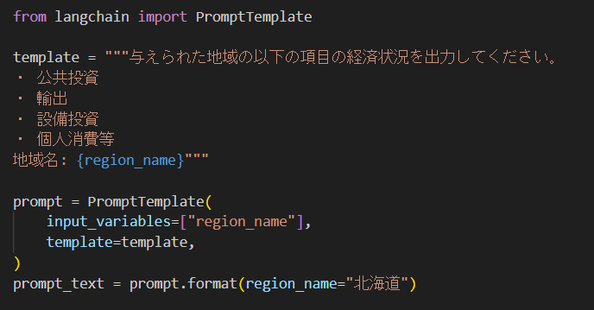
Prompt – Prompt Templates
LLM へリクエストを送る際のプロンプトのテンプレートを作るためのモジュール
変数部分のみ変えながら使用したい場合に有用

Slide 12
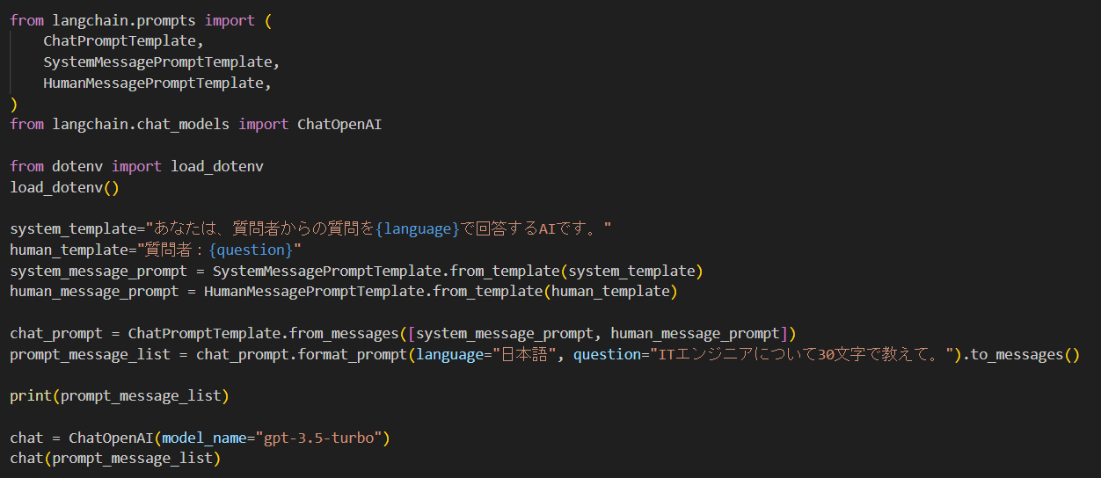
Prompt – Chat Prompt Templates
Chatモデル用のテンプレートを作るためのモジュール
変数部分のみ変えながら使用したい場合に有用

Slide 13
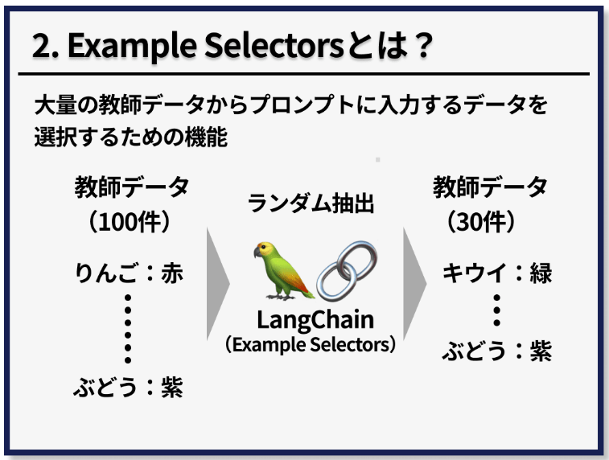
Prompt – Example Selectors
大量の教師データからプロンプトに入力するデータを選択するための機能
（出所） https://zenn.dev/umi_mori/books/prompt-engineer/viewer/langchain_prompt

Slide 14
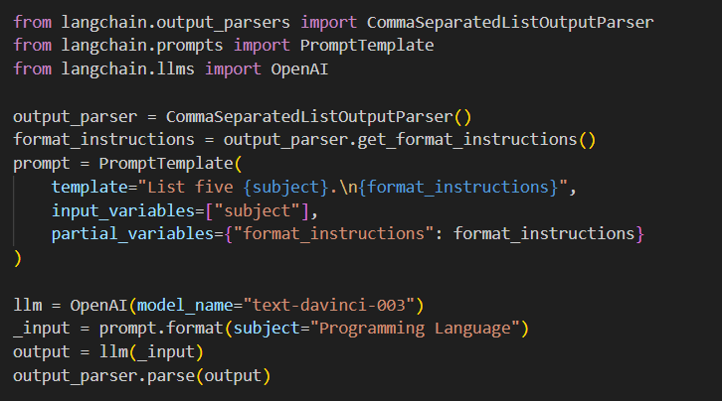
Prompt – Output Parsers
出力のデータ形式を指定するための機能
例：カンマ区切りのリストにパース
出力

Slide 15
LangChainのモジュール一覧
モジュール |  | 概要
Models | LLMs | テキスト文字列を入力として受け取り、テキスト文字列を出力
 | Chat Models | チャット メッセージのリストを入力として受け取り、チャット メッセージを返す
 | Text Embedding Models | テキストを入力として受け取り、float のリストを返す
Prompts | LLM Prompt Templates | LLM へリクエストを送る際のプロンプトのテンプレートを作るためのモジュール
 | Chat Prompt Templates | Chat へリクエストを送る際のプロンプトのテンプレートを作るためのモジュール
 | Example Selectors | 入力変数を受け取り、例のリストを返す（大量の教師データからのランダム抽出などに使用）
 | Output Parsers | (1) 出力のフォーマット方法をモデルに指示 (2) 出力を目的のフォーマットに解析
Memory | Memory | 会話の過程のデータを保存および取得する
Indexes | Document Loaders | さまざまなソースからドキュメントをロード
 | Text Splitters | テキストの分割
 | VectorStores | ドキュメントの埋め込みベクトルを保存。高速に検索できる仕組みを提供。
 | Retrievers | クエリ (文字列) を受け取り、ドキュメントのリストを返す
Chains | Chains | 一連のコンポーネントの組み合わせを(例：プロンプトとモデル)
Agents | Tools | 言語モデルが関数と対話しやすくする、関数に関する特定の抽象化
 | Agents | モデルのラッパー
 | Toolkits | 特定の問題を解決するために使用するツールグループ
 | Agent Executor | エージェントとツールのセット
Callbacks | Callbacks | イベントをサブスクライブできる（ログ記録、モニタリング等に利用）

Slide 16
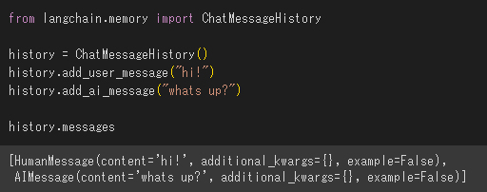
Memory
ChainsやAgentsの内部における状態保持をする機能
ChatGPTなどのChat Modelの中でのチャットのやり取りは、静的化されており、自動的にデータは保存されない。ChatGPTのウェブサービスのように、特定のチャット内での過去のチャットを引き継ぎたい場合は、配列などに保存する必要がある。
これらの処理を簡単に記述できるようにしている
Chat Message History, Simple Memory, Buffer Memoryなどがある
例： Chat Message History

Slide 17
LangChainのモジュール一覧
モジュール |  | 概要
Models | LLMs | テキスト文字列を入力として受け取り、テキスト文字列を出力
 | Chat Models | チャット メッセージのリストを入力として受け取り、チャット メッセージを返す
 | Text Embedding Models | テキストを入力として受け取り、float のリストを返す
Prompts | LLM Prompt Templates | LLM へリクエストを送る際のプロンプトのテンプレートを作るためのモジュール
 | Chat Prompt Templates | Chat へリクエストを送る際のプロンプトのテンプレートを作るためのモジュール
 | Example Selectors | 入力変数を受け取り、例のリストを返す（大量の教師データからのランダム抽出などに使用）
 | Output Parsers | (1) 出力のフォーマット方法をモデルに指示 (2) 出力を目的のフォーマットに解析
Memory | Memory | 会話の過程のデータを保存および取得する
Indexes | Document Loaders | さまざまなソースからドキュメントをロード
 | Text Splitters | テキストの分割
 | VectorStores | ドキュメントの埋め込みベクトルを保存。高速に検索できる仕組みを提供。
 | Retrievers | クエリ (文字列) を受け取り、ドキュメントのリストを返す
Chains | Chains | 一連のコンポーネントの組み合わせを(例：プロンプトとモデル)
Agents | Tools | 言語モデルが関数と対話しやすくする、関数に関する特定の抽象化
 | Agents | モデルのラッパー
 | Toolkits | 特定の問題を解決するために使用するツールグループ
 | Agent Executor | エージェントとツールのセット
Callbacks | Callbacks | イベントをサブスクライブできる（ログ記録、モニタリング等に利用）

Slide 18
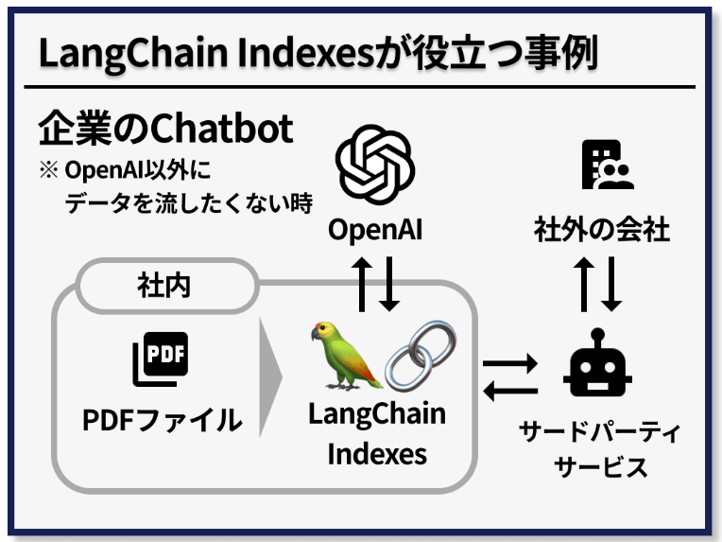
Indexes
Indexesは、PDFやCSVなどの外部データを用いて回答を生成する機能
（出所） https://zenn.dev/umi_mori/books/prompt-engineer/viewer/langchain_indexes

Slide 19
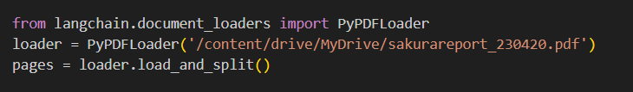


Indexes - Document Loaders
独自のテキストデータをLLMに読み込ませるためのモジュール
PDF, CSV, Webページなど様々なデータの読み込みに対応
例：PDF
例：CVS
例：HTML

Slide 20
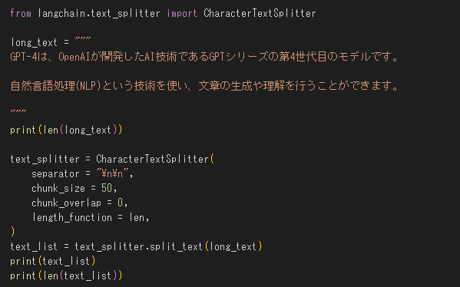
Indexes – Text Splitters
文章データを分割するための機能
モデルの入力制限にかからないよう、適度なchunkに分割
出力

Slide 21
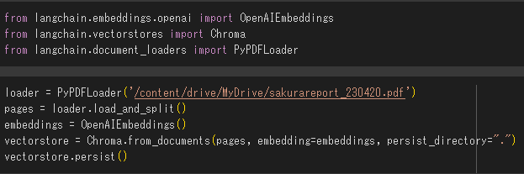
Indexes – Vectorstores
ベクトル化されたデータを管理するための機能
「Chroma」というベクトル型ストアがデフォルトのデータベースとして採用されているが、他のものを使用することも可能

Slide 22
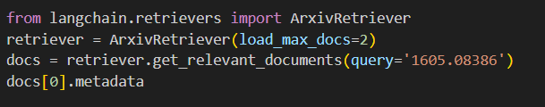
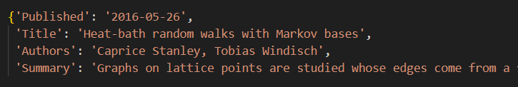
Indexes – Retrievers
クエリを受け取り、ドキュメントのリストを返す
例：ArXivから、指定したドキュメント番号の論文を取得
出力結果（メタデータ）

Slide 23
LangChainのモジュール一覧
モジュール |  | 概要
Models | LLMs | テキスト文字列を入力として受け取り、テキスト文字列を出力
 | Chat Models | チャット メッセージのリストを入力として受け取り、チャット メッセージを返す
 | Text Embedding Models | テキストを入力として受け取り、float のリストを返す
Prompts | LLM Prompt Templates | LLM へリクエストを送る際のプロンプトのテンプレートを作るためのモジュール
 | Chat Prompt Templates | Chat へリクエストを送る際のプロンプトのテンプレートを作るためのモジュール
 | Example Selectors | 入力変数を受け取り、例のリストを返す（大量の教師データからのランダム抽出などに使用）
 | Output Parsers | (1) 出力のフォーマット方法をモデルに指示 (2) 出力を目的のフォーマットに解析
Memory | Memory | 会話の過程のデータを保存および取得する
Indexes | Document Loaders | さまざまなソースからドキュメントをロード
 | Text Splitters | テキストの分割
 | VectorStores | ドキュメントの埋め込みベクトルを保存。高速に検索できる仕組みを提供。
 | Retrievers | クエリ (文字列) を受け取り、ドキュメントのリストを返す
Chains | Chains | 一連のコンポーネントの組み合わせを(例：プロンプトとモデル)
Agents | Tools | 言語モデルが関数と対話しやすくする、関数に関する特定の抽象化
 | Agents | モデルのラッパー
 | Toolkits | 特定の問題を解決するために使用するツールグループ
 | Agent Executor | エージェントとツールのセット
Callbacks | Callbacks | イベントをサブスクライブできる（ログ記録、モニタリング等に利用）

Slide 24
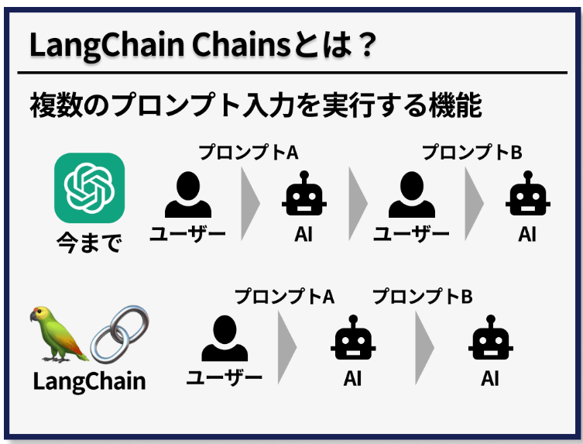
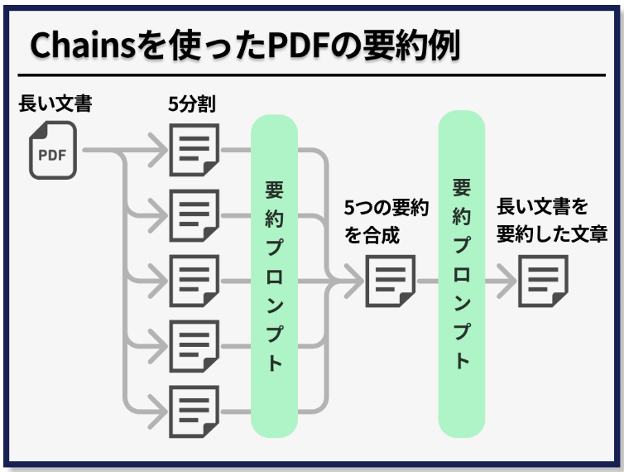
Chains
複数のプロンプト入力を実行する機能
プロンプトの出力結果を次のプロンプトの入力とする
（出所） https://zenn.dev/umi_mori/books/prompt-engineer/viewer/langchain_chains

Slide 25
LangChainのモジュール一覧
モジュール |  | 概要
Models | LLMs | テキスト文字列を入力として受け取り、テキスト文字列を出力
 | Chat Models | チャット メッセージのリストを入力として受け取り、チャット メッセージを返す
 | Text Embedding Models | テキストを入力として受け取り、float のリストを返す
Prompts | LLM Prompt Templates | LLM へリクエストを送る際のプロンプトのテンプレートを作るためのモジュール
 | Chat Prompt Templates | Chat へリクエストを送る際のプロンプトのテンプレートを作るためのモジュール
 | Example Selectors | 入力変数を受け取り、例のリストを返す（大量の教師データからのランダム抽出などに使用）
 | Output Parsers | (1) 出力のフォーマット方法をモデルに指示 (2) 出力を目的のフォーマットに解析
Memory | Memory | 会話の過程のデータを保存および取得する
Indexes | Document Loaders | さまざまなソースからドキュメントをロード
 | Text Splitters | テキストの分割
 | VectorStores | ドキュメントの埋め込みベクトルを保存。高速に検索できる仕組みを提供。
 | Retrievers | クエリ (文字列) を受け取り、ドキュメントのリストを返す
Chains | Chains | 一連のコンポーネントの組み合わせを(例：プロンプトとモデル)
Agents | Tools | 言語モデルが関数と対話しやすくする、関数に関する特定の抽象化
 | Agents | モデルのラッパー
 | Toolkits | 特定の問題を解決するために使用するツールグループ
 | Agent Executor | エージェントとツールのセット
Callbacks | Callbacks | イベントをサブスクライブできる（ログ記録、モニタリング等に利用）

Slide 26
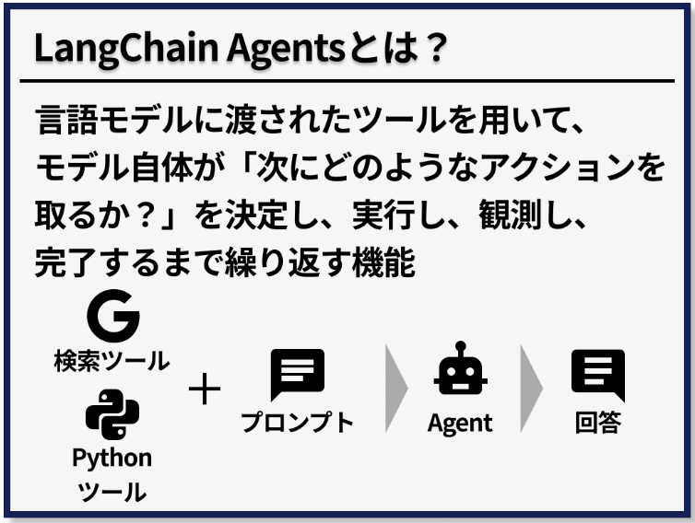
Agents
言語モデルに渡されたツールを用いて、モデル自体が次にどのようなアクションを取るかを決定、実行、観測し、完了するまで繰り返す機能
（出所） https://zenn.dev/umi_mori/books/prompt-engineer/viewer/langchain_agents

Slide 27
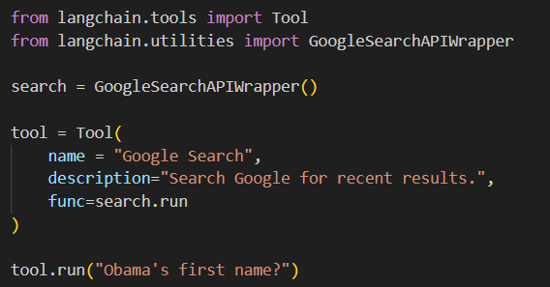
Agents - Tools
Agentが外界とやり取りをするための機能
例：Google検索

Slide 28
Agents - Agents
プロンプトの内容に応じてツールを使い分け、自動で解法を生成してくれる機能
Agentの種類
Zero-shot-react-description
ツールの説明文章などから、どのツールを用いるかを決めるAgent
React-docstore
ReActフレームワークを使用。文書を扱うことに特化したAgent
Self-ask-with-search
質問に対する答えを事実に基づいて調べてくれるAgent
Google検索APIがツールとして提供されている
Conversational-react-description
会話を扱うことに特化したAgent
ReActフレームワークを使用して、どのツールを使用するかを決定

Slide 29
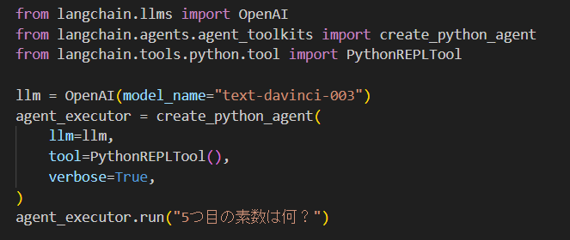
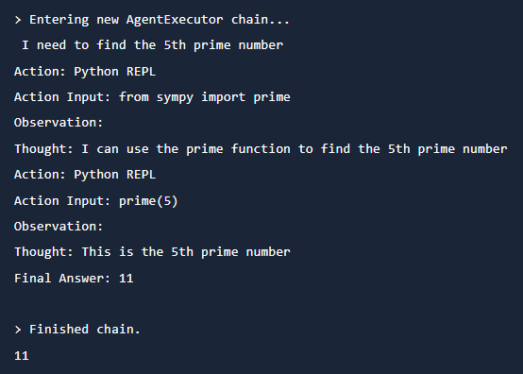
Agents - Toolkits
特定のユースケースに応じて、ツールを初期搭載したAgentの機能
例：pythonを実行できるツール
出力結果
出力結果を見ると、AgentがPythonを実行して回答を得ていることがわかる

Slide 30
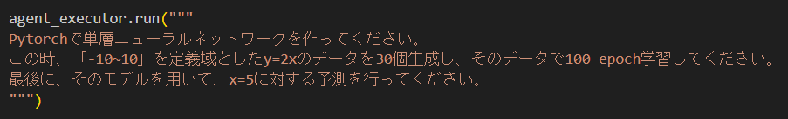
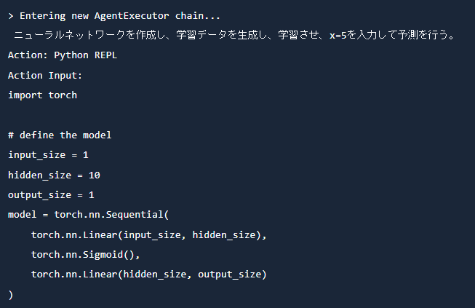
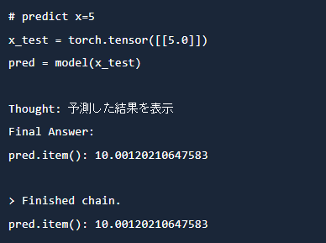
Agents - Toolkits
先ほどのエージェントに以下のような指示をすると、自らニューラルネットワークを作って学習を行い、予測値までだしてくれる
・・中略・・

Slide 31
Agents – Agent Executor
Agentの行動を実行するための機能
Toolkitsのコード例の最後の行で実行しているのがagent_executor

Slide 32
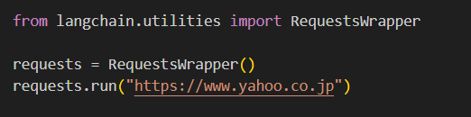
Utils
色々な補助的な機能を提供するモジュール
具体的には以下のようなものがある
Bash：Bashコマンドを実行
Python REPL：pythonコマンドの実行
Requests：pythonのRequestsモジュールの実行
Google Search：Google Search APIを使って検索結果を得る（Google APIキーが必要）
SerpAPI：検索エンジンなどのスクレイピングをするSerpAPIの利用
SearxNG Search API：
Bing Search：BingのWeb Search APIを使って検索結果を取得
Wolfram Alpha：計算や科学技術の質問を投げて回答を取得
IFTTT Webhook：
Google Server API：

Slide 33
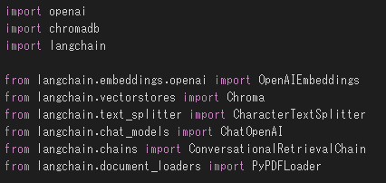
活用例
PDFファイルを読み込みその内容について質問
１．必要なモジュールのインポート

Slide 34


活用例
２．Document_loadersのPyPDFLoaderを使ってPDFファイルを読み込む
※サンプルとして4月20日に公表されたさくらレポートを読み込ませた
３．PDFからテキストを抽出し、ページごとに分割
４．Chat modelsのChatOpenAIで、モデルを指定してセット

Slide 35

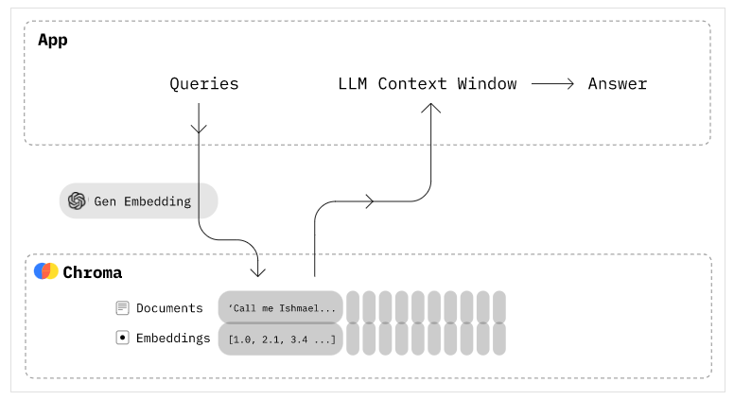
活用例
５．ページごとにエンベディングして、Chromaというオープンソースのベクトルデータベースに格納
（出所）https://qiita.com/hiroki_okuhata_int/items/7102bab7d96eb2574e7d

Slide 36
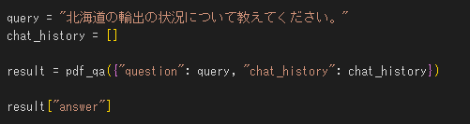
活用例
６．モデルと格納したベクトルを指定してセット
7．クエリを実行
８．Chat_historyに前回のクエリと回答を入れることで、次回以降質問する際に前回の内容を踏まえることができる

Slide 37
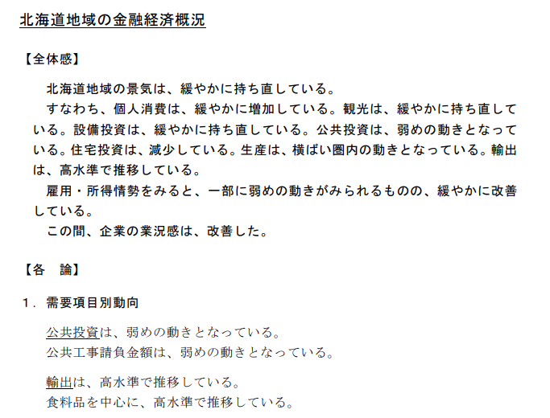
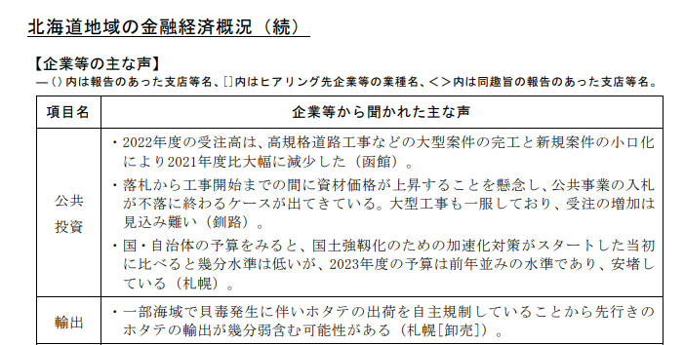
活用例
先ほどのクエリに対する回答
北海道の輸出は、高水準で推移しています。特に食料品を中心に、高水準での動きが続いています。ただし、一部海域で貝毒発生に伴いホタテの出荷を自主規制していることから、先行きのホタテの輸出が幾分弱含む可能性があるとの報告もあります（札幌 [卸売]）。
P-6
P-9
凄すぎる。。。

Slide 38
まとめ
今回はLangChainの基本的な使い方について紹介した
様々な機能があり、今回紹介したのは極一部である
Agentを活用して様々な機能組み合わせることで、かなりのことを効率的に実施できると感じた

Slide 39
参考
https://python.langchain.com/en/latest/modules/indexes.html
https://zenn.dev/takiko/articles/24217eece242e1
https://zenn.dev/umi_mori/books/prompt-engineer/viewer/langchain_models
https://tech.nri-net.com/entry/tried_langchain_to_extend_chatgpt
https://zenn.dev/kun432/scraps/cefc75b14ff013
https://www.inoue-kobo.com/ai_ml/langchain-agent/

